Slide 1
CSGOMAPS
Devenir meilleur sur csgo

Slide 2
Sommaire
Objectifs du site
Technologie utilisé
Démonstration du site
Difficulté rencontrée
Amélioration possible
Conclusion
Question

Slide 3
Objectifs du projet
Explication du site
Fonctionnalité
Interface

Slide 4
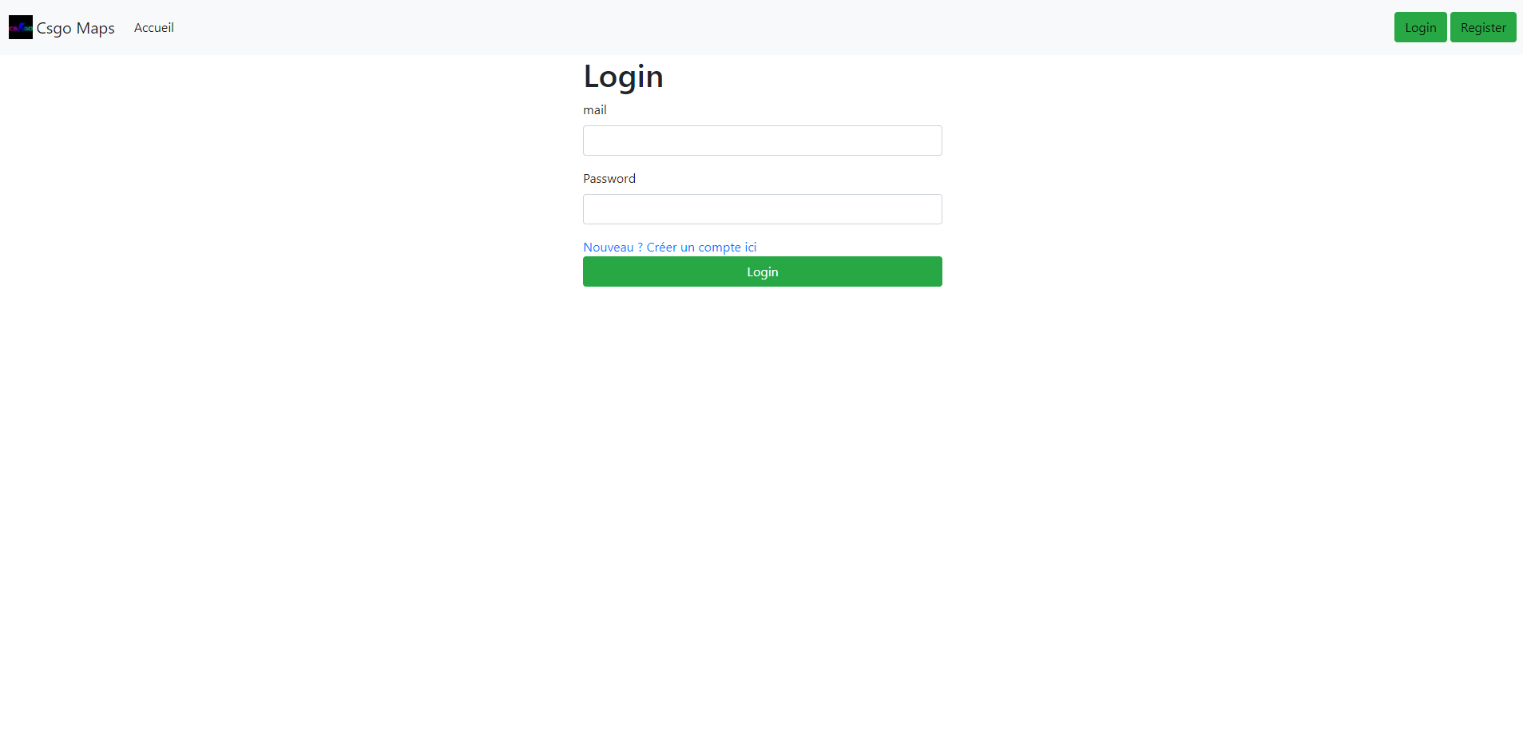
Page de login

Slide 5
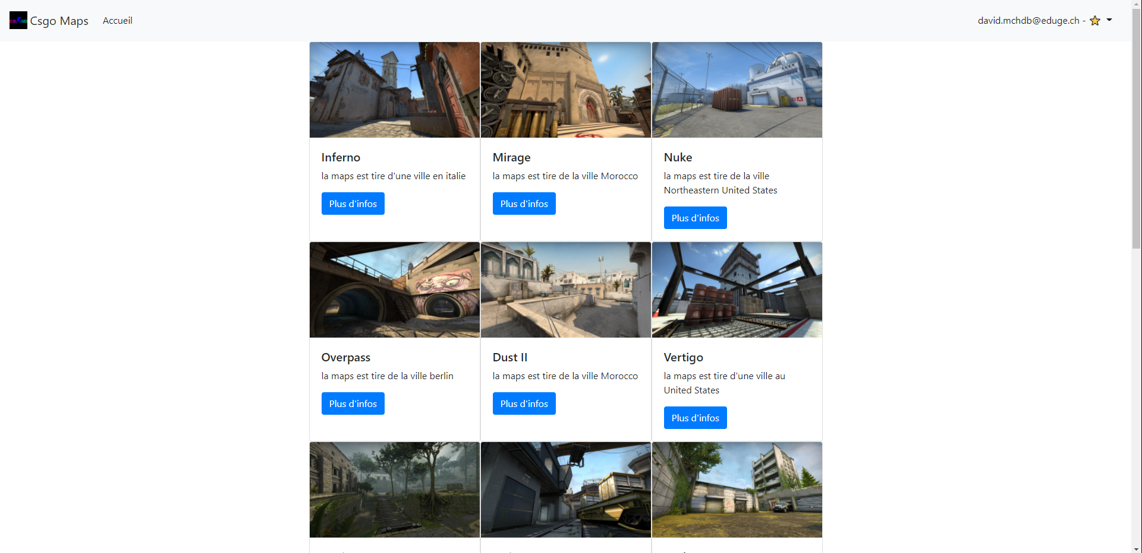
Page principale

Slide 6
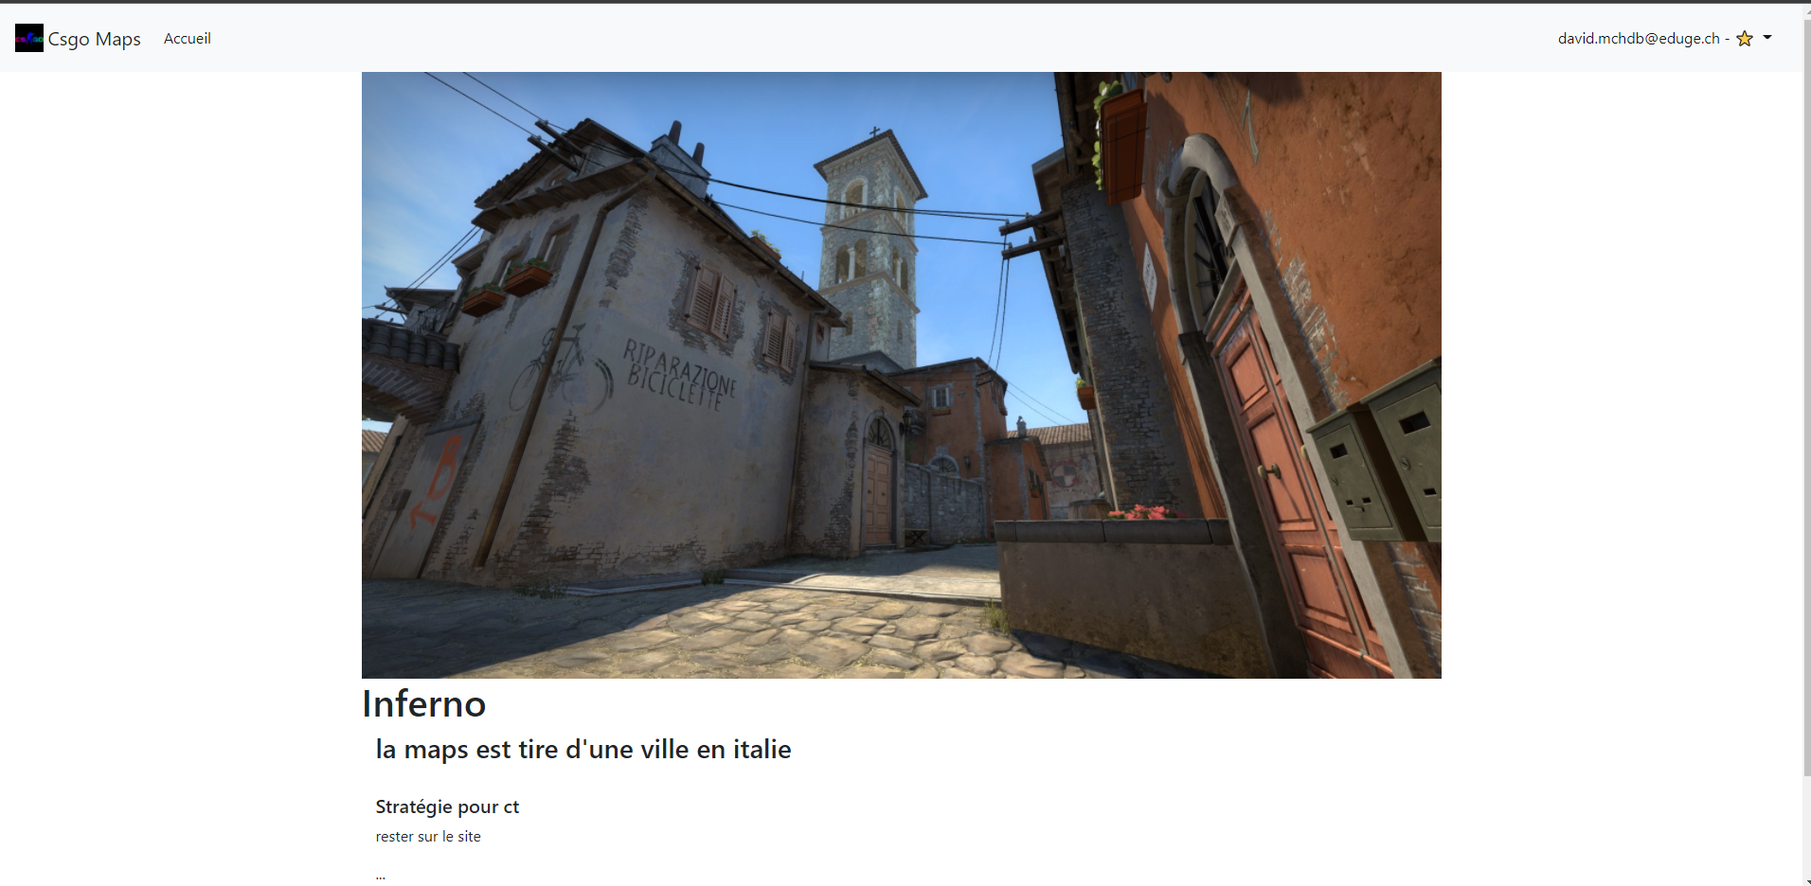
Page de stratégie

Slide 7



Technologie & langage utilisé
Visual studio code
Php
Html
Css

Slide 8
Démonstration du projet
Démo du site

Slide 9
Problèmes rencontrés
Le temps

Slide 10
Amélioration possible
Ajout de la page d’update
Laisser un commentaire
Système de like dislike

Slide 11
Conclusion
Point positif
Point négatif

Slide 12
Question ?

